Slide 1

Věcné učení
Povolání
Zpracoval: Mgr. Ondřej Pacina

Slide 2
Název projektu | Moderní škola
Registrační číslo projektu | CZ.1.07/1.4.00/21.3202
Označení klíčové aktivity | VY_32_INOVACE_51_VU2_05
Předmět | Věcné učení
Téma | Povolání
Autor | Mgr. Ondřej Pacina
Anotace | Seznámení s povoláními
Očekávané výstupy | Rozlišovat různá povolání
Jazyk | čeština
Druh učebního materiálu | POWER POINT
Cílová skupina/ročník | žák Speciální ZŠ/7. - 10. ročník
Cíl prezentace | Získání nových informací a prohloubení znalostí žáků
Časová dotace | 20 minut
Vytvořeno (škola, dne) | Speciální základní škola, Česká Kamenice, Jakubské nám. 113, p. o., 7.1.2013

Slide 3
Povolání
Čím budu? Jakou práci bych chtěl(a) mít?

Slide 4

Povolání
Každý z nás musí pracovat, aby vydělal peníze a mohl uživit sebe a rodinu. Pokud chceme dělat dobrou práci, musíme se dobře učit a vystudovat.
Některá povolání může dělat každý (dělník), jiná zas pouze odborníci (lékař, účetní).
Odpověz na otázky
Jaké povolání vykonávají tvoji rodiče?
Čím bys chtěl být ty?

Slide 5
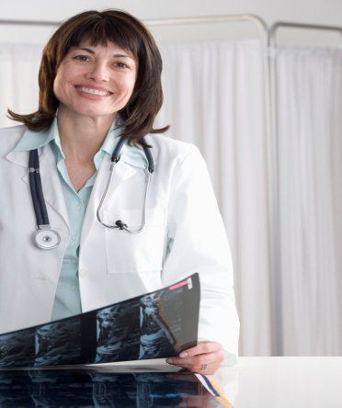
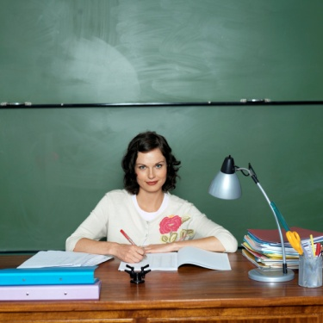
Povolání – co kdo dělá? Spoj.
Lékař prodává boty
Učitelka peče chleba a rohlíky
Pekař ošetří zlomenou ruku
Prodavačka učí číst, psát a počítat

Slide 6
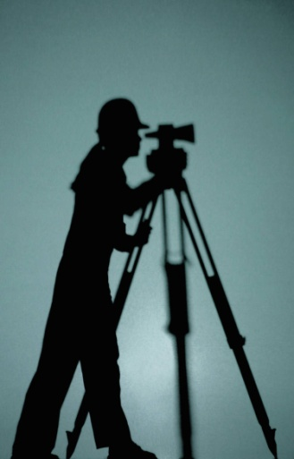
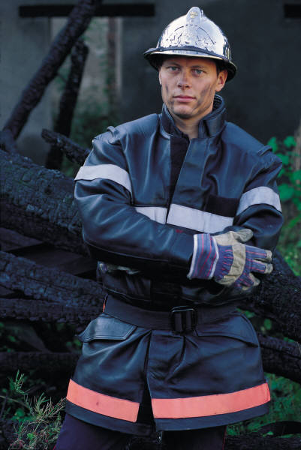
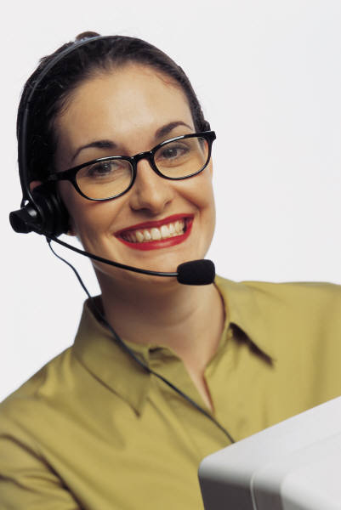
Povolání
Každé povolání je důležité. Každý využíváme výrobky a služby ostatních lidí.
Povolání si vybíráme podle svých zájmů, schopností a dovedností.
Odborníci musí dlouho studovat než mohou práci vykonávat (učitelé, lékaři, veterináři apod.)

Slide 7
Uhodneš povolání?
Kdo nosí dopisy lidem domů?......................................
Kdo vytrhne bolavý zub?..............................................
Kdo seká trávník a zalévá květiny?...............................
Kdo šije šaty?.................................................................
Kdo létá do vesmíru?.....................................................

Slide 8
Vysvětli přísloví
BEZ PRÁCE NEJSOU KOLÁČE.
UDĚLAT KOZLA ZAHRADNÍKEM.
KOVÁŘOVA KOBYLA CHODÍ BOSA.

Slide 9
POUŽITÉ ZDROJE
Microsoft - http://office.microsoft.com
„Materiál je určen pro bezplatné používání pro potřeby výuky a vzdělávání v všech typech škol a školských zařízení. Jakékoliv další využití podléhá autorskému zákonu. Veškerá vlastní díla autora (fotografie, videa) lze bezplatně dále používat i šířit při uvedení autorova jména.“

